Slide 1

2018.02.10
RID2660 2017-18年度
ロータリー財団補助金管理セミナー
ロータリー財団のプログラムと寄付
ロータリー財団委員会
宮里 唯子

Slide 2

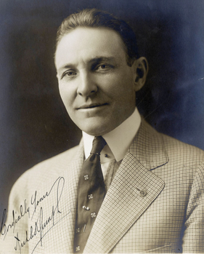
国際ロータリーとロータリー財団
1. 会員の事業上の利益拡大
2. 親睦
3. シカゴの利益を追求し、
市民としての誇りと忠誠心
を広める
世界で良いことをする為の基金

Slide 3
ロータリー財団歴史
1917 | 国際ロータリー連合会基金
1927 | 定款改正（寄付の受付が可能に）
1928 | ロータリー財団（ロータリー傘下の別組織）
1930 | 初の補助金「障害児協会」
1947 | 初の奨学金制度導入
管理委員長

Slide 4
ロータリー財団の使命
ロータリアンが人々の健康状態を改善し、教育への
支援を高め、貧困救済を通じて、世界理解・自然・平和を達成できるようにする
6重点分野

Slide 5



ロータリー財団のプログラムと寄付
ポリオプラス寄付
ポリオ・プラス
年次基金寄付
補助金プログラム
地区補助金・グローバル補助金
恒久基金寄付
ロータリー平和センター

Slide 6
財団のシェアシステム
3年前の年次基金+恒久基金収益
50%
50%
地区 財団活動資金
国際 財団活動資金
地区補助金
グローバル補助金
ポリオプラス・平和センター

Slide 7
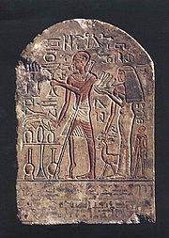

ポリオとはどんな病気なのか

Slide 8
ポリオとはどんな病気なのか

Slide 9
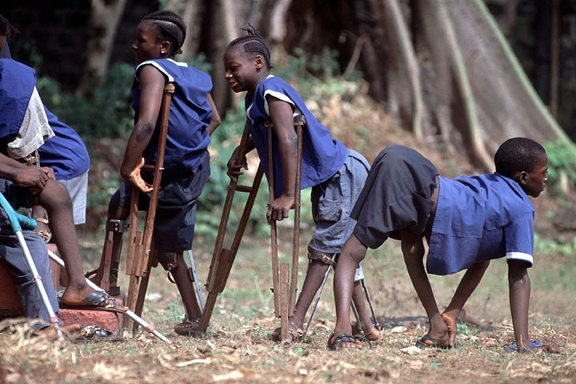
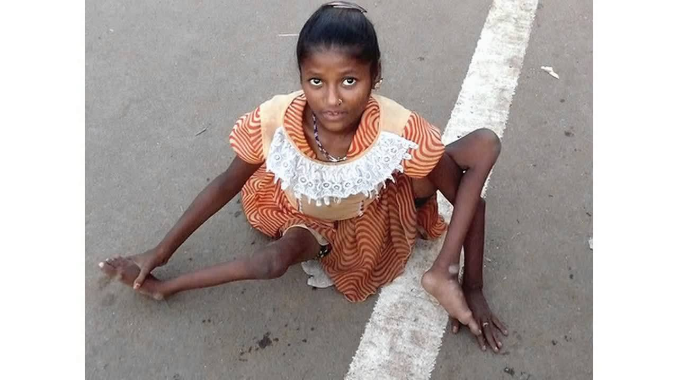
ポリオとはどんな病気なのか

Slide 10
ロータリー ポリオ撲滅活動の歴史
1979 | ロータリー財団 3H補助金 プロジェクト第1号 フィリピンの子供 600万人にポリオ予防接種
1980 | ポリオ撲滅がロータリーの目標となる
1985 | ポリオプラス プログラムの開始
1988 | ロータリーの成果が契機となりGPEIが創設される

Slide 11

GPEI

Slide 12
日本のポリオ撲滅の歴史
1960年 | ポリオ大流行、患者数約6,500人
1961年 | 経口生ワクチンを緊急輸入 日本で世界初の全国一斉投与
1963年 | 患者数激減１００人以下
1980年 | ポリオ撲滅宣言
2012年 | 定期接種が生ワクチンから不活化ワクチンに切り替えられる

Slide 13
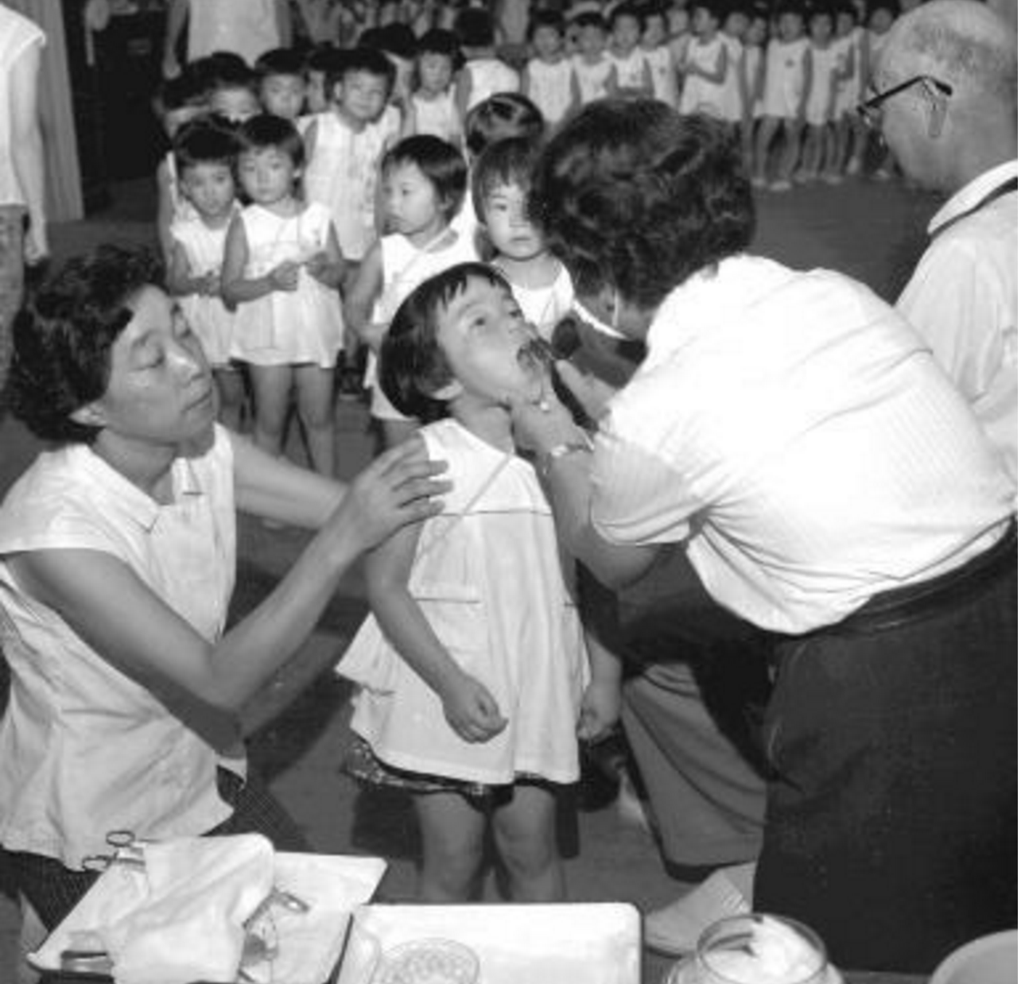
日本のポリオ撲滅の歴史

Slide 14
ポリオ撲滅宣言とは？
３年間野生株でのポリオ発症０が証明される
世界中で不活化ワクチンの予防接種を継続
WHOが根絶宣言
世界中でポリオ予防摂取が終了 & 生ワクチンを破棄

Slide 15
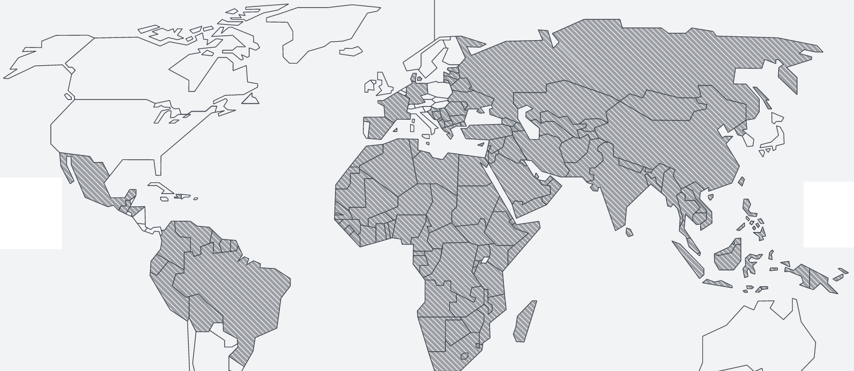
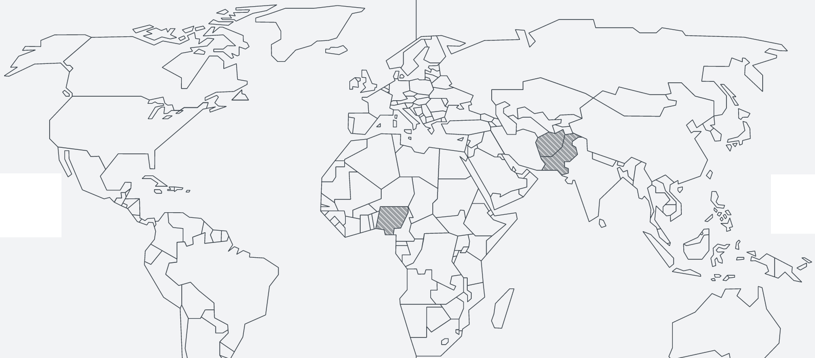
ポリオ野生株 常在国 （2017年）
アフガニスタン
13件
パキスタン
8件
1988年
125カ国で推定35万件以上
ナイジェリア
0件

Slide 16
ポリオ撲滅は可能なのか？
根絶できる根拠
① | ポリオウィルスは人体にしか感染しない
② | ウィルスが変異しない
③ | 有効な予防法がある
④ | 水中で増殖できない
撲滅のための課題
① | 政治的安定（テロや紛争）
② | 不活化ワクチンへの変更
③ | 資金の調達

Slide 17
ポリオ生ワクチン･･･二次感染の脅威
ウクライナ
シリア
ブラジル
日本
コンゴ

Slide 18
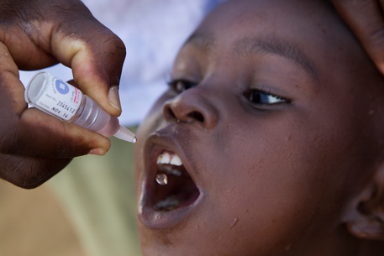
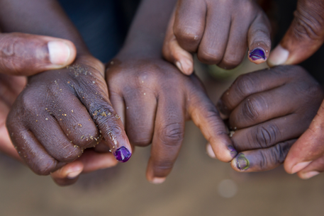
経口（生）ワクチン

Slide 19
不活化ワクチン

Slide 20
経口（生）ワクチンと不活化ワクチン
 | 経口生ワクチン | 不活化ワクチン
値段 | 安い（113円） | 高い（5,019円）
接種回数 | 2回 | 4回
接種技術 | 素人でも可能 | 医療技術者
免疫力獲得 | 獲得しやすい | 獲得しにくい
ワクチンからの感染 | あり | なし
使用すべき状況 | 大規模流行～小規模流行 | 散発期～終息期

Slide 21
何故、多額の資金調達が必要なのか
不活化ワクチンの必要性
ポリオの監視が必要（72カ国で145の研究所が監視）
常在国以外で大規模な予防接種が必要
･･･予防接種員 ･･･交通手段（車・ボート・荷車など） ･･･研修 ･･･広報活動費用（摂取のメリットや摂取日） ･･･ボランティアの支援 ･･･摂取を受けていない子供を捜す費用

Slide 22
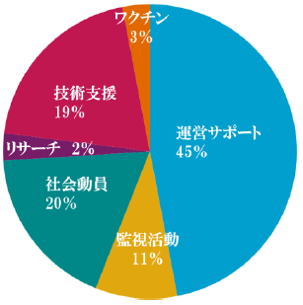
寄付の用途

Slide 23
ロータリー平和センター
2002年 ロータリー平和センタープログラム開始
目的
国際および地域レベルで平和を構築するリーダーの育成
内容
平和フェローが海外の平和センター（７大学）に留学
修士課程プログラムまたは修了証取得プログラム
理論研究と実施研修を提供

Slide 24
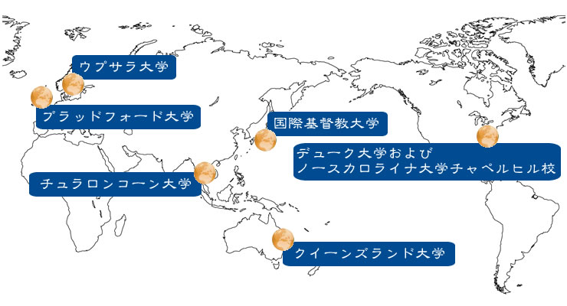
ロータリー平和センター

Slide 25
ロータリー平和フェローシップのオプション
未来のリーダー
修士号取得プログラム：
＊ 若い専門職業人
＊ 年に最高50人（各センターに10人まで）
＊ 15～24カ月のコース
専門能力開発プログラム（3カ月）：
＊ 中間～上級職に従事する専門職業人
＊ 年に最高50人（各コース25人まで）
＊ 3カ月コースを年に2回
明日のリーダー

Slide 26
ロータリー平和フェローシップ
応募要件
優れた英語力（および第二言語能力）と学問上の実績
国際理解と平和への熱意を実証
優れたリーダーシップ
修士号取得プログラム：
関連分野における少なくとも3年間のフルタイムの職歴または
ボランティア経験。学士号
専門能力開発修了証プログラム：
関連分野における少なくとも5年間のフルタイムの職歴または
ボランティア経験。

Slide 27
ロータリー平和フェローシップ
合計支給額（平均）
修士号フェローシップ：80,000ドル
修了証フェローシップ：11,000ドル
修士号プログラムの資金
・授業料
・宿泊費
・留学先への往復旅費
・インターンシップ費用
・大会／研究費用
修了証取得プログラム
授業料
キャンパス内宿泊費
コース教材費
保険
バンコクへの往復旅費
実地研修費

Slide 28
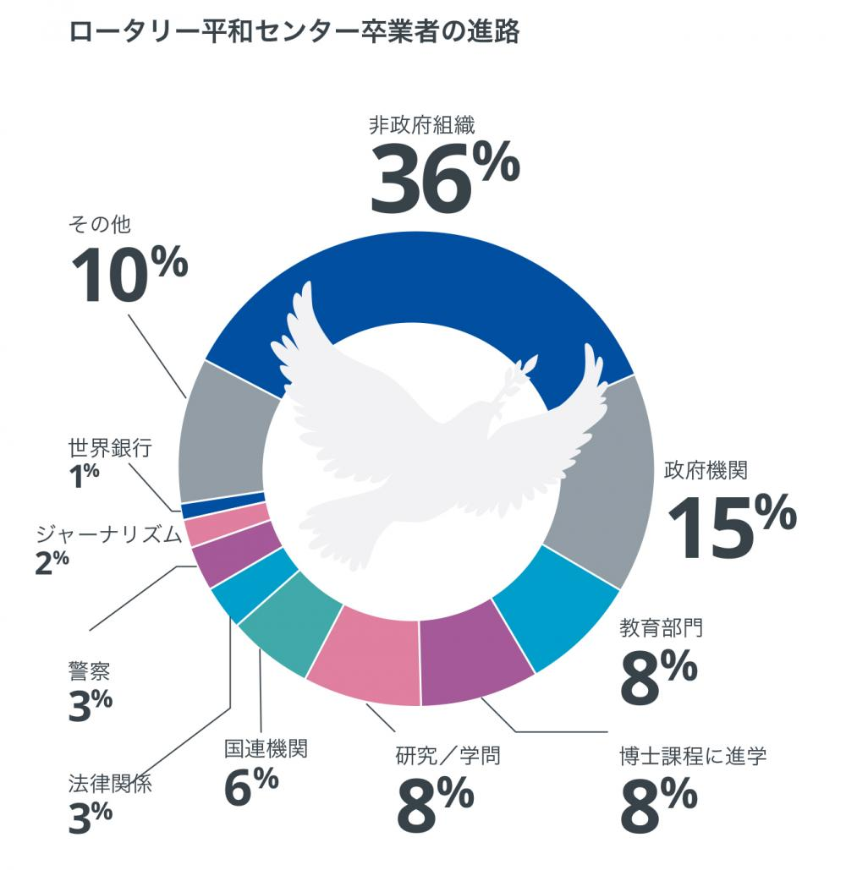
ロータリー平和フェローの進路

Slide 29
ロータリー平和フェローの活躍

Slide 30
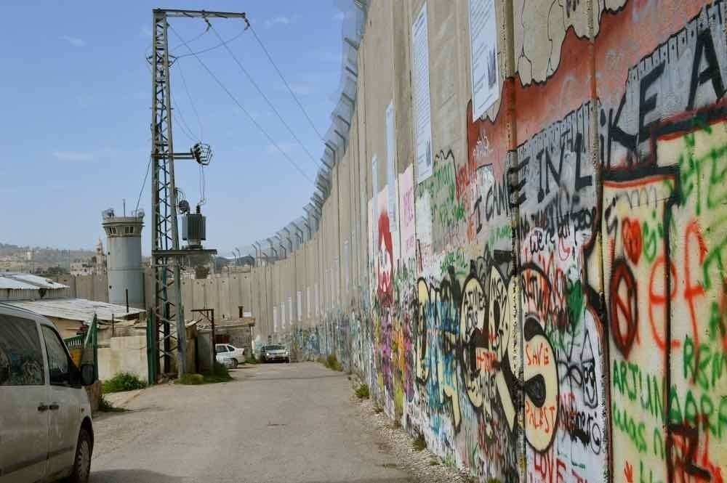
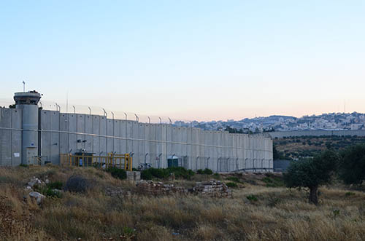
ロータリー平和フェローの活躍

Slide 31
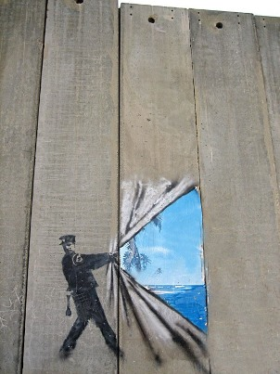
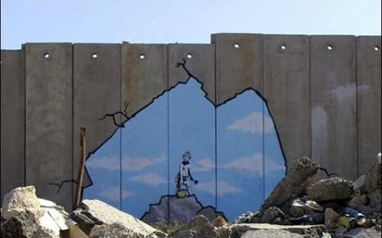
ロータリー平和フェローの活躍

Slide 32
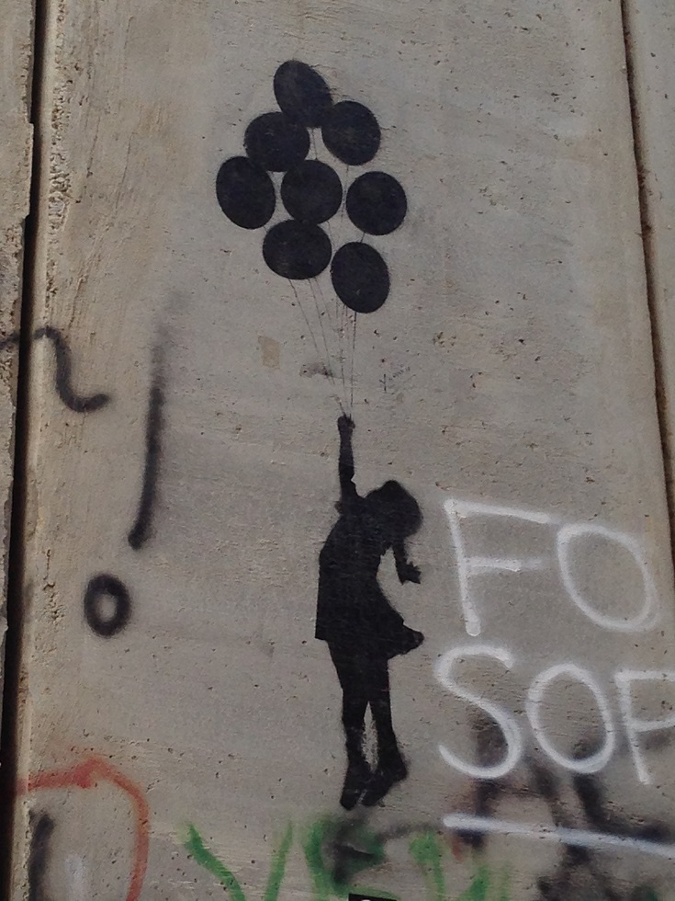
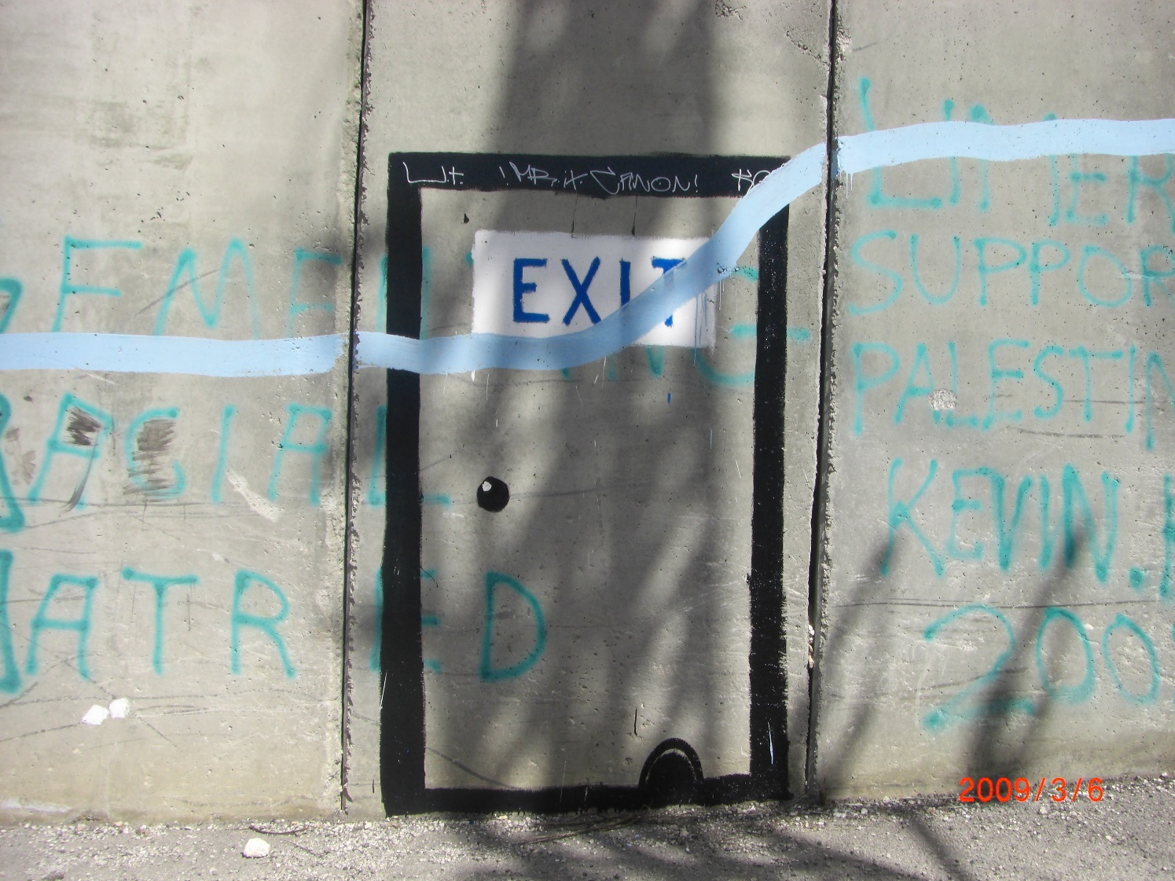
ロータリー平和フェローの活躍

Slide 33

御静聴、有難うございました

